Slide 1
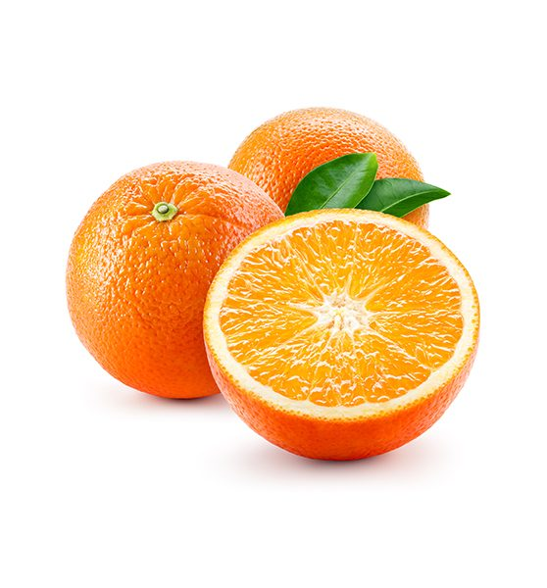
Проект
«Школа подготовки медиаторов «Апельсин»
Психолог, профессиональный медиатор Орешкина Н.Г.

Slide 2

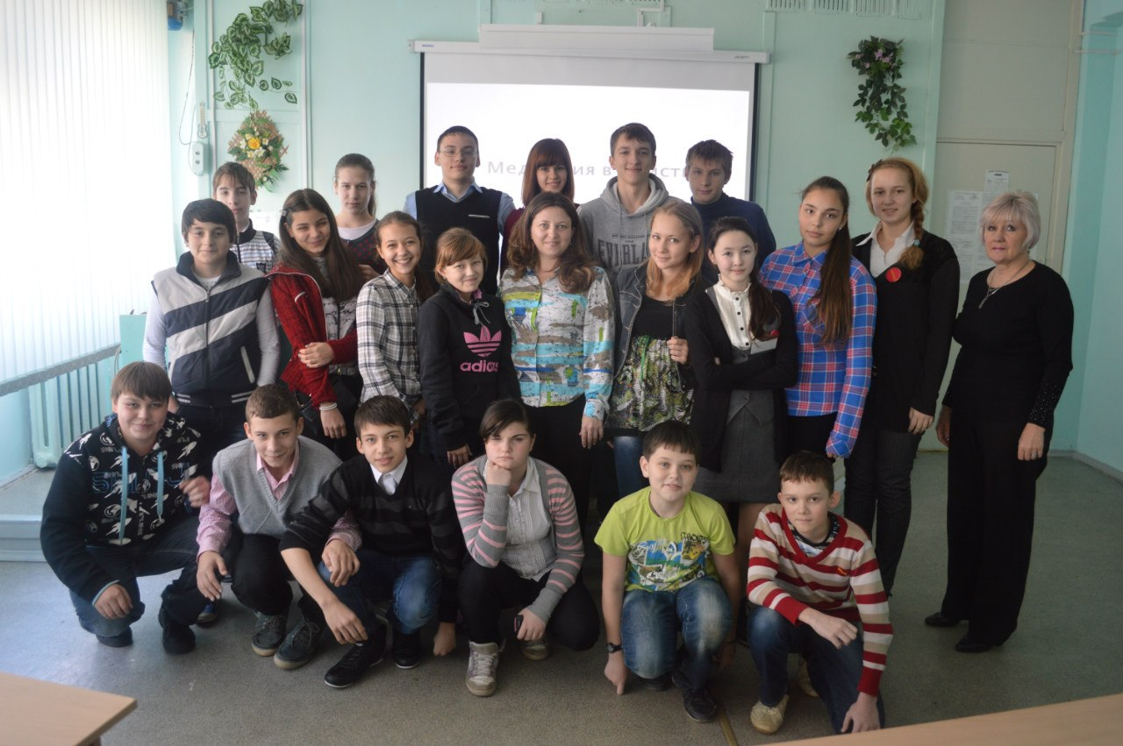
История нашей команды
Мы популяризуем идеи альтернативного разрешения споров с 2013 года.

Slide 3

2013 - 2019
4 - «Скамьи примирения» в Волгограде
4 - выступления на форуме «Психология без границ», женском международном форуме «Диалог без границ» (2013, 2014)
3 - публикации в российских и международных изданиях
6 - реализованных социальных проектов медиации
3 - школы подготовки медиаторов (в МОУ СШ и фонд «Планета Детства)
40+ - реальных процедур медиации
100+ - подготовленных медиаторов (подростки, родители, педагоги)
Авторская программа подготовки медиаторов (2018)

Slide 4
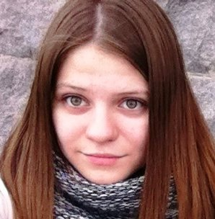
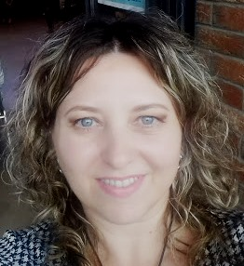
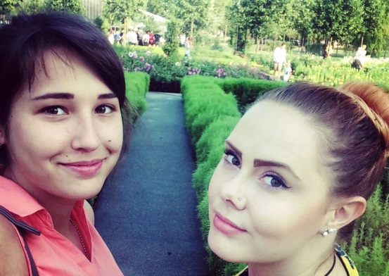
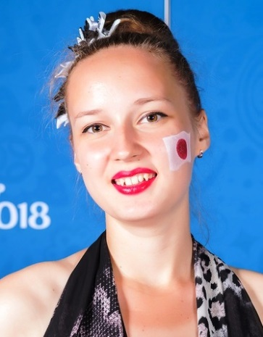
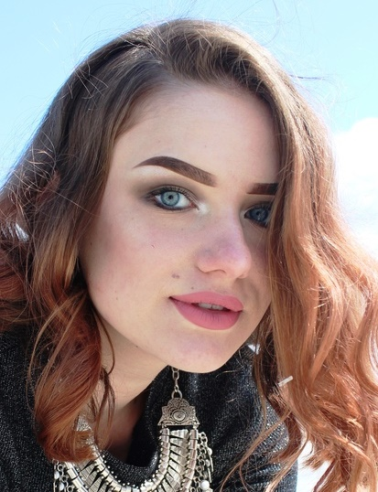
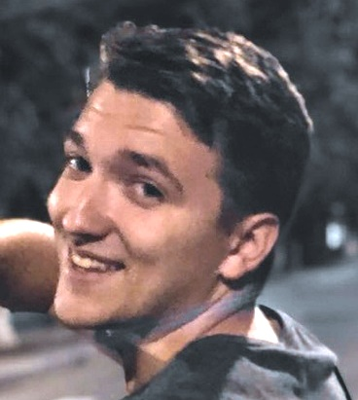
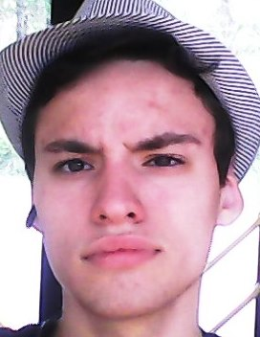
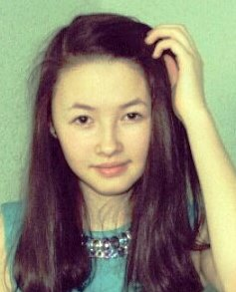
Команда проекта
Валерия Сокур
ВГСПУ 3 курс
Олеся Долгачева
ВолГУ
3 курс
Анастасия Куприкова Арина Шаркова ВолгГМУ, 5 курс (леч. фак.)
Наталья Орешкина
Анна Галкина
МФЮА
3 курс
Александр Виктор
Давыдов Орешкин
ВолгГТУ 3 курс
Татьяна Глущенко
ВГИИК 3 курс

Slide 5

«Школа подготовки медиаторов «Апельсин»
24 интенсивной подготовки
Тренинги
Игропрактика и «мозговые штурмы»
Образовательные IT – технологии
Технология «Open spase»
Решение Кейс-задач
Создание социальных видеороликов
«Неконференция»

Slide 6

Результаты проекта
Приняли участие в проекте подростков - не менее 100 чел.;
Приняли участие в проекте родителей - не менее 50 чел.;
Приняли участие в проекте педагогов - не менее 50 чел.;
Зачислены волонтерами в Школьные службы примирения - не менее 50 чел. из числа подростков,
ВПЕРВЫЕ! не менее 20 педагогов и 20 родителей.

Slide 7
Благодарим за внимание!

